Slide 1
ПСИХОЛОГИЯ НОВОЙ ЭРЫ

Slide 2
ПСИХОЛОГ — ЭТО ЧЕЛОВЕК, КОТОРЫЙ ГОВОРИТ ТО, ЧТО ИЗВЕСТНО КАЖДОМУ, НА ЯЗЫКЕ, КОТОРОГО НЕ ПОНИМАЕТ НИКТО. ДЖОЗЕФ ДЖАСТРОУ

Slide 3
У ПСИХОЛОГИИ ДЛИННОЕ ПРОШЛОЕ, НО КОРОТКАЯ ИСТОРИЯ. Герман Эббингхаус ГЕРМАН ЭББИНГХАУС

Slide 4
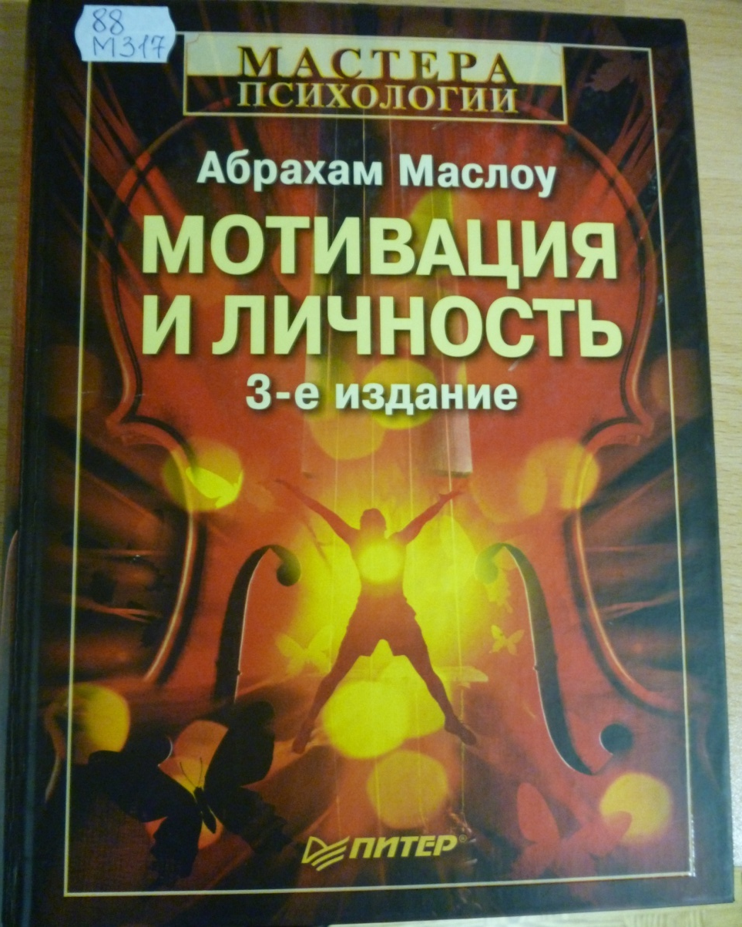
Маслоу А. Мотивация и личность. 3-е изд. / Пер. с англ. – СПб.: Питер, 2013. – 352 с. – (Серия»мастера психологии»)
Книга «Мотивация и личность» по-прежнему предлагает уникальные и влиятельные теории, не утратившие своего значения для современной психологии.
Данное третье издание представляет собой переработку классического текста коллективом автора, с сохранением оригинального стиля Маслоу.

Slide 5
Рубинштейн С.Л. Основы общей психологии. – Спб.: Питер, 2013.- 713 с.: ил. – (Серия «Мастера психологии»)
«Основы общей психологии» относится к числу наиболее значительных достижений отечественной психологической науки. Широта теоретических обобщений в сочетании с энциклопедическим охватом исторического и экспериментального материала, безупречная ясность методологических принципов сделали «Основы...» настольной книгой для нескольких поколений психологов, педагогов, философов.

Slide 6
Ильин Е.П. Эмоции и чувства. 2-е изд. – СПб.: Питер, 2013. – 783 с.: ил. – (Серия «Мастера психологии»)
В книге изложены теоретические и методологические вопросы изучения эмоций и чувств человека. Особое внимание уделено анализу структуры эмоциональной сферы и ее составляющих.
Учебное пособие предназначено для психологов, психофизиологов, педагогов, а также для студентов и аспирантов психологических и педагогических факультетов вузов.

Slide 8
Майерс Д. Интуиция. – СПб.: Питер, 2013. – 256 с.: ил. – (Серия «Мастера психологии»)
Опираясь на современные данные психологической науки, Дэвид Майерс обсуждает сильные и слабые стороны использования интуиции в различных ситуациях.
Издание предназначено для психологов и представителей смежных специальностей, а также для преподавателей и студентов профильных факультетов высших учебных заведений.

Slide 9
Реан А.А. Психология личности. – СПб.: Питер, 2013.- 288 с.: ил. – (Серия «Мастера психологии»)
Книга содержит огромный фактический материал, а также психологический практикум и тестовые методики, как классические, так и разработанные при участии автора.
Особое внимание уделено общим и прикладным вопросам педагогического общения, подчеркнута необходимость связи педагогики с психологией личности.

Slide 10
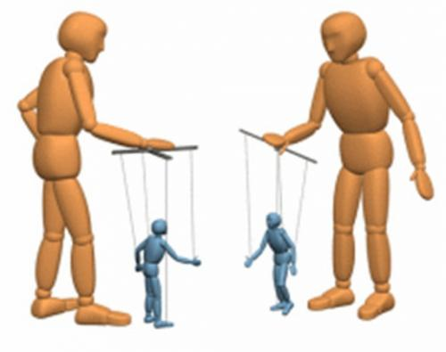
Чалдини Р. Психология влияния. – СПб.: Питер, 2005. – 286 с.: ил. – (Серия «Мастера психологии»)
«Психологию влияния» знают и рекомендуют в качестве одного из лучших учебных пособий по социальной психологии, конфликтологии, менеджменту все западные , а теперь уже и отечественные психологи. Эта работа, подкупает читателя легким стилем и эффектной подачей материала, является тем не менее серьезным трудом, в котором на самом современном научном уровне анализируются механизмы мотивации, усвоения информации и принятия решений.

Slide 12
Хьелл Л., Зиглер Д. Теория личности. – 3-е изд. – СПб.: Питер, 2013. – 607 с.: ил. – (Серия «Мастера психологии»)
Монография видных американских исследователей Л. Хьелла и Д.Зиглера адресована всем, для кого знание и практическое применение психологии необходимы в профессиональной деятельности. Прочесть ее будет полезно психологам и врачам, преподавателям и студентам, а также широкому кругу читателей, интересующихся вопросами современной психологии личности, межличностными и семейными отношениями.

Slide 13
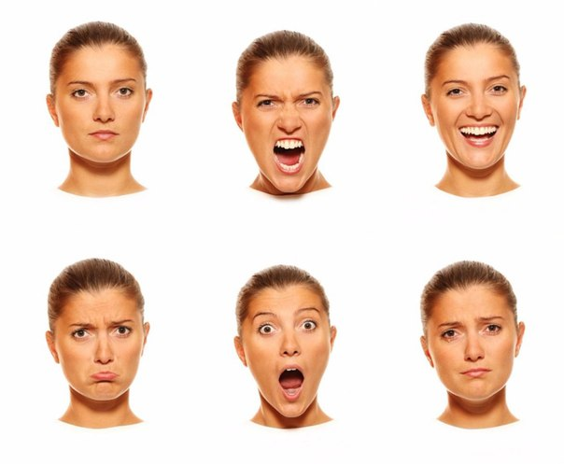
Изард К. Психология эмоций. – СПб.: Питер, 2003.- 464 с.: ил. – (Серия «Мастера психологии»)
В «Психологии эмоций» Кэррол Изард анализирует и обобщает огромное количество новых экспериментальных данных и теоретических концепций, вошедших в научный обиход в последние десятилетия, на протяжении которых наука об эмоциях стремительно эволюционировала. Рекомендуется изучающим психологию личности, социальную, когнитивную, клиническую психологию.

Slide 14
Корнилова Т.В., Смирнов С.Д. Методологические основы психологии. – СПб.: Питер, 2007. – 320 с.: ил. – (Серия «Учебное пособие»)
В книге большое внимание уделяется анализу методологии науки как особому типу знания, а также сущности научного знания в психологии. Изменение критериев научности, смена парадигм в психологии и связи психологического объяснения с используемыми методами - эти проблемы предваряют анализ основных принципов психологического исследования.

Slide 16
ТЕСТ : ОПРЕДЕЛИТЕ СВОЙ ХАРАКТЕР ОТВЕТИВ НА 4 ВОПРОСА — ОЧЕНЬ ТОЧНОЕ ОПИСАНИЕ !
Тест состоит всего из четырёх лёгких заданий, которые человек выполняет интуитивно. По его результатам можно назвать основные черты характера. Его можно распечатать и попробовать на близких. Возможно, вы узнаете что-либо новое и интересное о себе и своих близких.
Приготовьте листок бумаги или запоминайте, впереди всего 4 вопроса и ответом будет служить одна из цифр:

Slide 17
1. Сложите руки в замок. Если сверху окажется большой палец правой руки, запишите на листочке цифру «2», если левой — цифру «1».
2. Прицельтесь в невидимую мишень, закрыв один глаз… Если остался открытым левый глаз, то запишите цифру «1», если правый — «2»
3. Положите руки на грудь крестом, и посмотрите, какая рука окажется сверху. Если кисть левой руки окажется лежащей сверху на правой руке, то запишите цифру «1», правая сверху — «2»
4. Поаплодируйте. Если сверху окажется левая рука, то цифра «1», если правая, то «2»

Slide 18
Оцените результат по сочетанию цифр:
«2222» — (стопроцентный правша) — устойчивый тип характера, консерватизм, не желание вступать в конфликты спорить с кем либо.
«2221» — у вас самая яркая черта характера — крайняя нерешительность.
«2212» — вы коммуникабельны, всегда можете найти общий язык практически со всеми.
«2111» — вы непостоянны, делаете всё сами, не ищите поддержки других.
«2211» — довольно не часто встречающееся сочетание. Вы коммуникабельны, идёте на контакт, в тоже время имеете очень мягкий характер.
«2122» — вы — «технарь» и вам присущи аналитический склад ума и мягкость. Вы осторожно ко всему относитесь, наблюдается некоторая холодность в отношении с окружающими.
«2121» — самое редкое сочетание, беззащитность, подверженность к влиянию людей.
«1112» — Вы эмоциональны, энергичны и решительны.
«1222» — довольно часто встречаемый характер. Вы эмоциональны, но не хватает упорства и настойчивости в решении жизненных вопросов, подвержены чужому влиянию, обладаете хорошей коммуникабельностью, и люди тянутся к вам.

Slide 19
«1221» — Эмоциональность, нехватка настойчивости, очень мягкий характер, наивность.
«1122» — Вы дружелюбный человек, но в то же время немного наивный и простой. Склонны к копанию в себе, анализу действий. Интересов много, но не на все хватает времени.
«1121» — Вы очень доверяете людям и у вас мягкий характер. Скорее всего, вы творческая натура.
«1111» — (стопроцентный левша) — вы крайне не консервативный человек. Творчество занимает в вашей жизни далеко не последнюю роль. На многие вещи вы смотрите нестандартно. Сильные эмоции, выраженный индивидуализм, эгоизм. Вы упрямы и эгоистичны, но это не мешает вам жить.
«1212» — Вы сильный духом человек, можно сказать, упрямый, достигаете поставленных целей.
«1222» — довольно часто встречаемый характер. Вы эмоциональны, но не хватает упорства и настойчивости в решении жизненных вопросов, подвержены чужому влиянию, обладаете хорошей коммуникабельностью, и люди тянутся к вам.

Slide 20
Все книги, представленные на выставке, находятся в библиотеке ВГМУ (ООНЛ) ком.22

